Slide 1
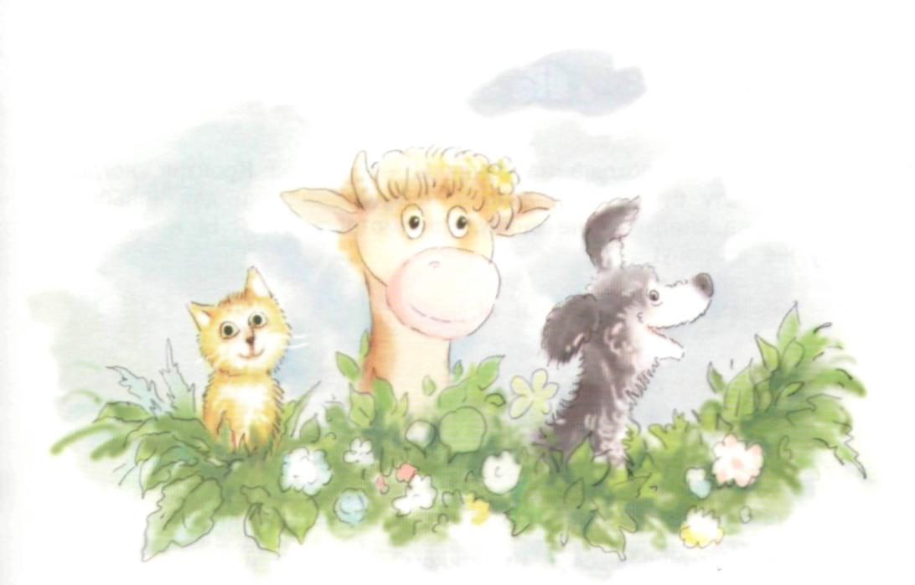

Slide 2
РРР…РРР…РРР…

Slide 3
Р

Slide 4
Р Ы

Slide 5
РЫ РЫ РЫ

Slide 6
РЫ –РЫ? РУ-РУ-РА? РЫУ-РЫУ? РА –УРА!

Slide 7
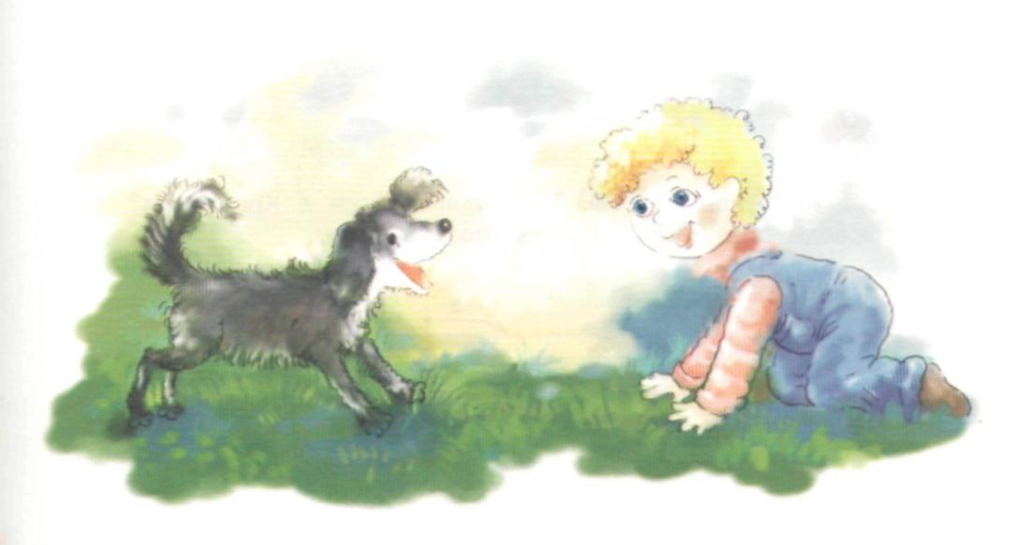

Slide 8
АФ,АФ,АФ!

Slide 9
ФА! ФА! ФА!

Slide 10
Ф

Slide 11
Р Ф

Slide 12
У- АВ… У-АВ…

Slide 13
РРР-ГАФ,ГАФ,ГАФ РРР-ГАФ,ГАФ,ГАФ

Slide 14
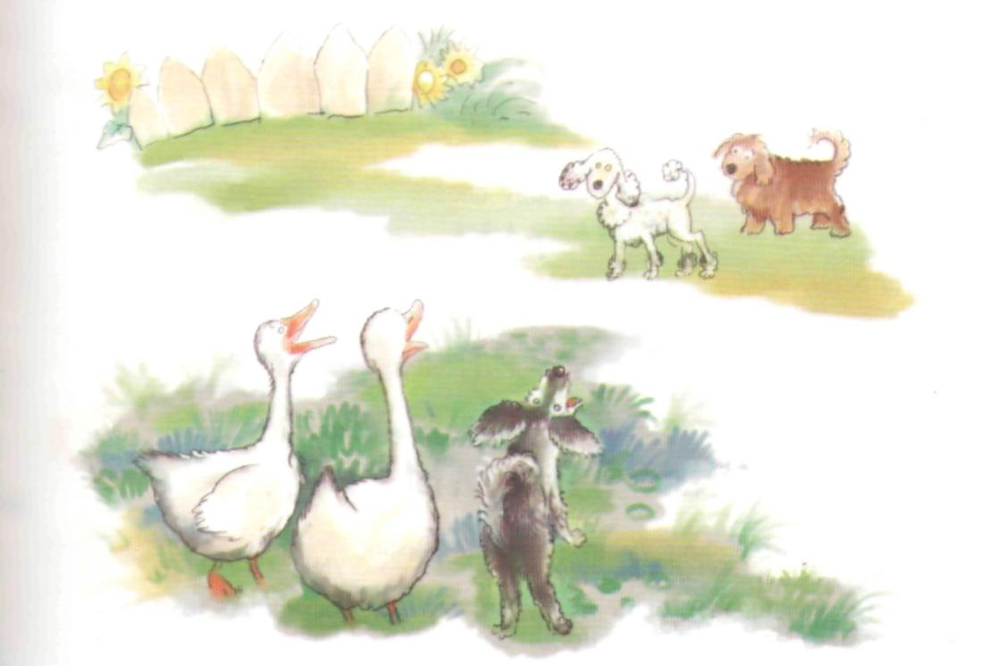

Slide 15
ГА-ГА-ГА, ГА-ГА-ГА!

Slide 16
Г

Slide 17
МЫ-РРР, МЫ-РРР

Slide 18
МЫ

Slide 19
РРР…

Slide 20
МЫРР,МЫРР

Slide 21
ФУ,ФУ,ФУ!

Slide 22
УФ,УФ,УФ!

Slide 23
МИУ

Slide 24
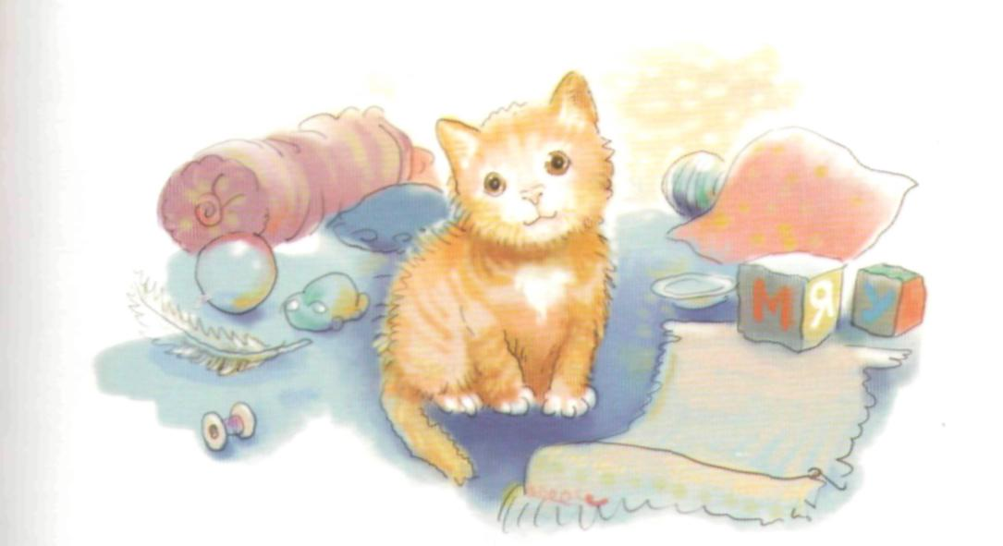

Slide 25
МЯУ?

Slide 26
Я

Slide 27
Р Я

Slide 28
РРР, АФ, У-АВ РРР-ГАФ, МЫ-РРР, ФУ, МИУ,МЯУ

